Slide 1
Программы международной мобильности для студентов

Slide 2
Академическая мобильность
Кто может участвовать?
все студенты, которые обучаются на бюджетной и коммерческой основе, чей текущий средний балл — 6;
студенты бакалавриата, которые сдали не менее четырех сессий на момент подачи заявки;
студенты магистратуры, которые сдали не менее двух сессий на момент подачи заявки.

Slide 3
Академическая мобильность
Виды программ мобильности:
– общеуниверситетская
Заявления на участие в международной мобильности принимаются два раза в год:
– факультетская
осенью
(на обучение в весенне-летнем семестре)
весной
(на обучение в осенне-зимнем семестре)

Slide 4
Общеуниверситетская мобильность
Прием заявок проходит в 3 этапа:
Выбрать до двух университетов
(указать их в заявлении в порядке приоритета);
Подать документы через Единое окно в LMS (23 февраля, 23:59).
(!) Дублировать заявки нельзя.
Если отправите несколько одинаковых заявок, рассматриваться
будет первая поданная заявка.
1) с 3 февраля до 23 февраля;
2) с 3 марта до 24 марта;
3) с 31 марта до 20 апреля.

Slide 5
Факультетская мобильность
Схема участия:
1. Заполнить заявку:
ФИО;
эл. почта и другие способы связи;
ОП ФКН;
курс;
университет-партнер, в который вы хотите поехать (не более трех).
2. Приложить необходимые документы:
индивидуальный учебный план, утвержденный
академ. руководителем ОП ФКН
(шаблон ИУПа есть у менеджера ОП);
справка об успеваемости (на английском языке);
скан загранпаспорта.
3. При желании подать заявку на стипендию.

Slide 6
Плата за обучение в университете-партнере НЕ взимается
Ваши расходы на поездку:
получение языкового сертификата (при необходимости)
медицинская страховка (на весь период обучения)
оформление визы
расчет средств для подтверждения финансовой состоятельности (для получения визы)
билеты (туда-обратно)
трансфер из аэропорта и обратно
сбор университета (при наличии)
Именная стипендия ФКН для участников факультетской мобильности
SIM-карта
оформление карты
проживание
проезд к месту обучения и обратно
питание
непредвиденные расходы

Slide 7
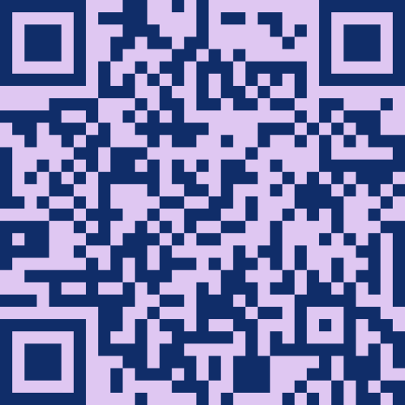
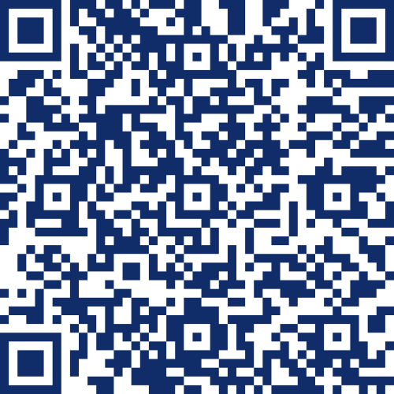
Факультетская мобильность: университеты-партнеры
Германия
Technical University of Applied Sciences Würzburg-Schweinfurt
Курсы
Испания и Таиланд
Harbour.Space University
Кампусы: Барселона, Бангкок
Рекомендованный уровень владения английским: B2
Стоимость обучения: 750 EUR / модуль + 150 EUR
(application fee)
Курсы

Slide 8
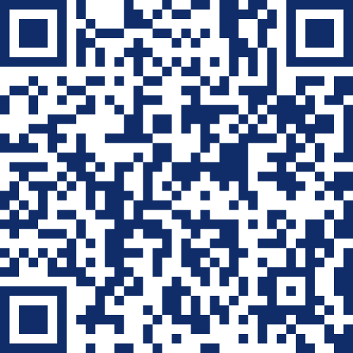
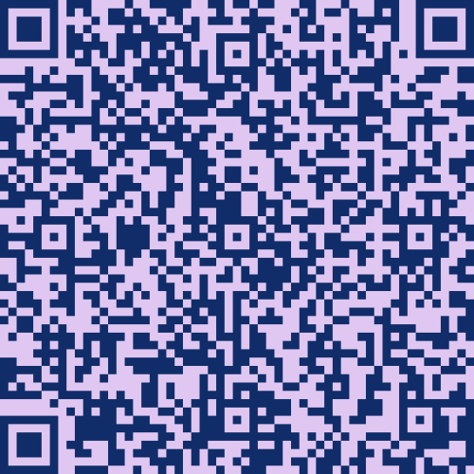
Факультетская мобильность: университеты-партнеры
Китай
Chinese University of Hong Kong, Shenzhen
Курсы
ЮАР
Stellenbosch University
Рекомендованный уровень владения английским: B2
Курсы

Slide 9
Страница международных программ ФКН
Контакты:
Менеджер по международной работе ФКН
Светлана Прокопец – sprokopets@hse.ru
кабинет: T913, пн-пт 10:00-18:00

